Slide 1
شروع سریع با NotebookLM
اسلاید 70
ورود به notebooklm.google.com با حساب گوگل
ایجاد یک Notebook جدید و بارگذاری فایل (PDF، Google Docs و غیره)
پرسیدن سوال یا درخواست خلاصه‌سازی در کادر گفت‌وگو
مثال: «Summarize this document in 5 bullet points»
مشاهده پاسخ‌ها و استفاده از آن‌ها برای یادگیری یا آموزش

Slide 2
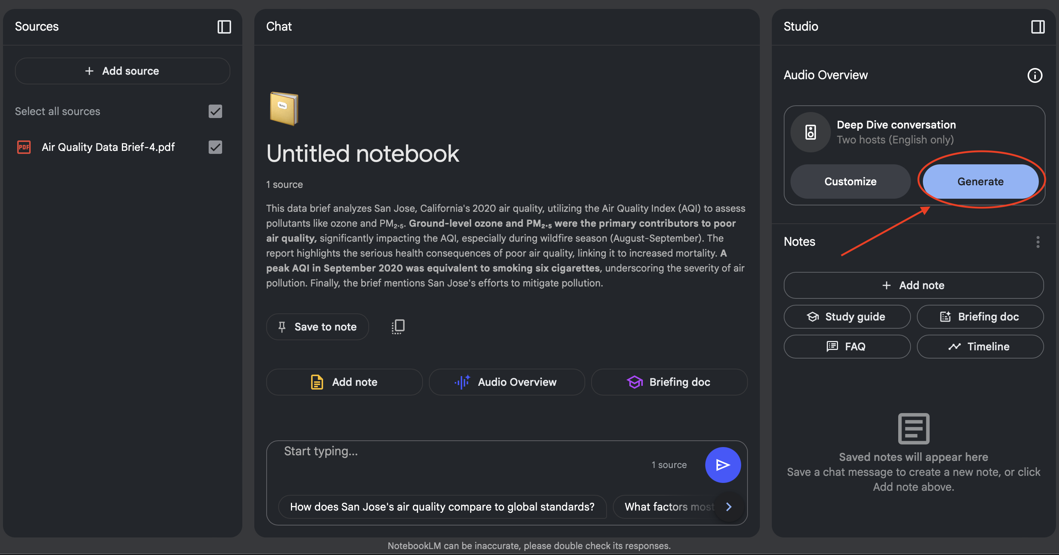
کاربردهای واقعی در آموزش و کار
اسلاید 71
معلمان- طراحی سوال، خلاصه درس، تولید اسلاید
دانشجویان- خلاصه‌سازی مقاله، استخراج مفاهیم، آماده‌سازی آزمون
کسب‌وکارها- تحلیل گزارش، خلاصه قراردادها، یادداشت جلسات

Slide 3
نکات حرفه‌ای برای استفاده بهتر
اسلاید 72
درخواست تولید سوال تستی: Generate multiple-choice questions
ساده‌سازی مطالب برای سطح پایین‌تر: Explain to a 7th grader
درخواست فلش‌کارت برای مرور مطالب کلیدی
توجه: فقط روی فایل‌های شما کار می‌کند و جستجوی وب انجام نمی‌دهد

Slide 4
ساخت پادکست با کمک NotebookLM
اسلاید 73
متن آموزشی در NotebookLM
درخواست خلاصه صوتی: Summarize this for a podcast script
ویرایش متن نهایی به‌عنوان سناریوی پادکست
استفاده از ابزارهای تبدیل متن به گفتار (TTS) مثل Google TTS یا Podcastle
انتشار در پلتفرم‌هایی مثل. بارگذاری مقاله یا Castbox، Spotify یا تلگرام

Slide 5
قابلیت‌های کلیدی Google AI Studio
اسلاید 74
🌐 محیط تحت وب بدون نیاز به نصب نرم‌افزار
🧠 پشتیبانی از مدل‌های Gemini برای متن، تصویر، صدا و ویدیو
🧩 حالت‌های تعامل متنوع : Chat، Stream، Video Generation
🧰 گالری Starter Apps برای پروژه‌های آماده (مانند تولید GIF، چت‌بات، ویرایشگر ویدیو)
🔐 خروجی‌های قابل تنظیم (متن خام، JSON، ایمن‌سازی‌شده)
📦 امکان ذخیره، ویرایش و ارسال پروژه‌ها به برنامه‌های شخصی
💳 پلن رایگان بدون نیاز به کارت اعتباری + API قابل استفاده برای توسعه‌دهندگان
👩‍🏫 مناسب برای آموزش، پژوهش و تولید محتوا در سطوح مختلف
https://aistudio.google.com

Slide 6
کاربرد Google AI Studio در آموزش و توسعه
اسلاید 75
🎓 آموزش مفاهیم اولیه هوش مصنوعی با رابط کاربری ساده و جذاب
🧪 تمرین‌های عملی prompt engineering با حالت Chat
🎬 تولید محتوای ویدیویی آموزشی با Video Generation
🖼️ تمرین ویرایش تصویر و تعامل بصری با Co-Drawing
👨‍💻 توسعه پروژه‌های ساده تا پیشرفته با Starter Apps
📊 استفاده در کارگاه‌ها و کلاس‌ها برای تدریس عملی AI
💼 اتصال به API برای ساخت برنامه‌های حرفه‌ای در دنیای واقعی
🧠 مناسب برای پروژه‌های تحقیقاتی، پایان‌نامه و مستندسازی

Slide 7
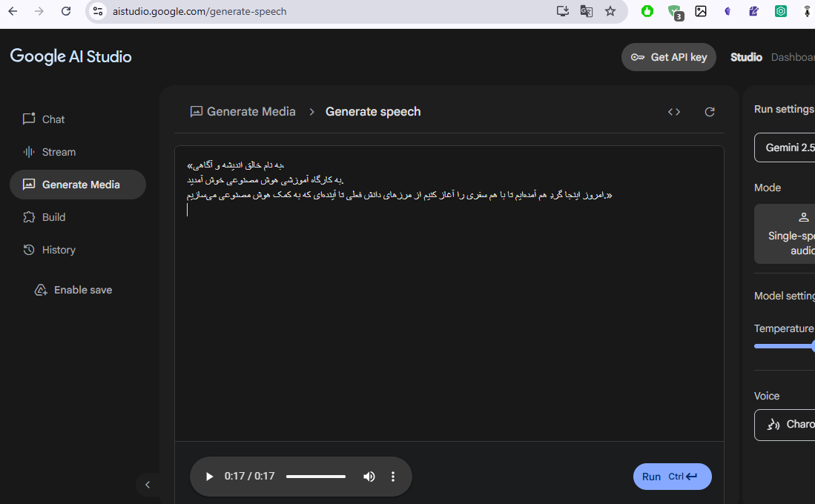

کاربرد Google AI Studio
اسلاید 76
https://aistudio.google.com/generate-speech
«به نام خالق اندیشه و آگاهی،
به کارگاه آموزشی هوش مصنوعی خوش آمدید.
امروز اینجا گرد هم آمده‌ایم تا با هم سفری را آغاز کنیم از مرزهای دانش فعلی تا آینده‌ای که به کمک هوش مصنوعی می‌سازیم.»

Slide 8
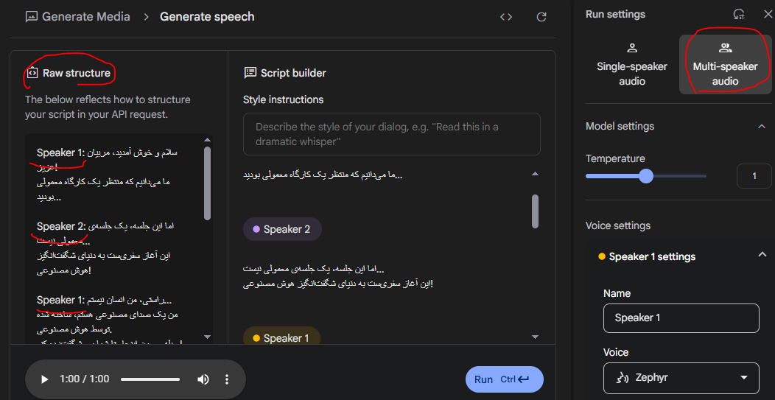
کاربرد Google AI Studio
اسلاید 77
Speaker 1: سلام و خوش آمدید، مربیان عزیز!
ما می‌دانیم که منتظر یک کارگاه معمولی بودید...
Speaker 2: اما این جلسه، یک جلسه‌ی معمولی نیست...
این آغاز سفری‌ست به دنیای شگفت‌انگیز هوش مصنوعی!
Speaker 1: راستی، من انسان نیستم...
من یک صدای مصنوعی هستم، ساخته شده توسط هوش مصنوعی.
و بله — من اینجام تا شما رو شگفت‌زده کنم!
Speaker 2: دقیقاً! در این کارگاه با دنیایی آشنا می‌شید که در اون ماشین‌ها می‌تونن صحبت کنن، فکر کنن، خلق کنن — درست مثل من!
Speaker 1: ولی نگران نباشید، ما اینجا نیستیم که جای معلم‌ها رو بگیریم...
ما اینجاییم که به شما قدرت بدیم — به شما مربیان، راهنمایان و سازندگان آینده.
Speaker 2: پس کنجکاوی‌تون رو همراه بیارید،
دفتر یا ذهنتون رو باز کنید،
و با هم قدم بگذاریم به آینده‌ی آموزش...
Speaker 1 & Speaker 2: به کارگاه «هوش مصنوعی برای مربیان» خوش آمدید!

Slide 9
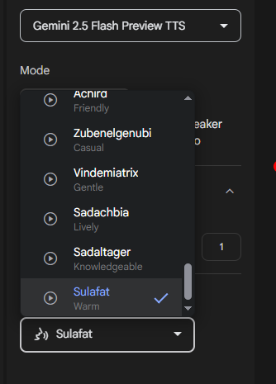
کاربرد Google AI Studio
اسلاید 78
«هوش مصنوعی دیگر فقط یک فناوری نیست، بلکه زبان جدیدی است که جهان آینده با آن سخن می‌گوید.
و شما، مربیان آینده‌ساز، قرار است پیام‌آوران این زبان در کلاس‌ها، کتابخانه‌ها، و نهادهای فرهنگی باشید.»

Slide 10
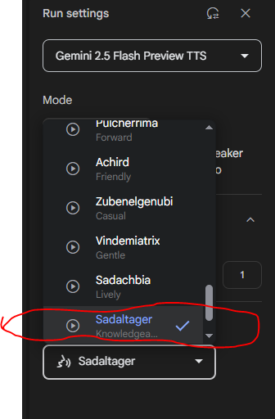
کاربرد Google AI Studio
اسلاید 79
«در این کارگاه، نمی‌خواهیم فقط با ابزارها و الگوریتم‌ها آشنا شویم؛
می‌خواهیم نگاه‌مان به آموزش، خلاقیت، و آینده‌ی یادگیری را بازتعریف کنیم.»

Slide 11
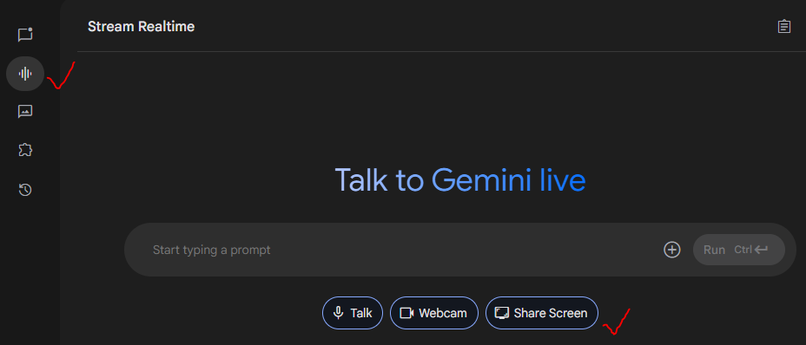
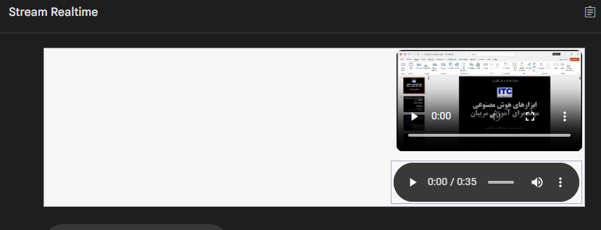
کاربرد Google AI Studio
اسلاید 80
عنوان اصلی این اسلاید؟ در مورد منوها؟

Slide 12
اسلاید 81
🎙️ معرفی ElevenLabs - صداسازی هوشمند با هوش مصنوعی
تبدیل متن به گفتار طبیعی با کیفیت انسانی، پشتیبانی از بیش از ۷۰ زبان از جمله فارسی.
قابلیت شبیه‌سازی صدا (Voice Cloning) تنها با چند ثانیه صدای نمونه.
VoiceLab برای ساخت صدای دلخواه با تنظیم سن، لحن و لهجه.
کاربردها: کتاب صوتی، پادکست، بازی، آموزش، و دستیارهای صوتی.
API برای توسعه‌دهندگان (پایتون، جاوااسکریپت) جهت استفاده در اپ‌ها و وب‌سایت‌ها.
دسترسی آنلاین و آسان بدون نیاز به نصب – قابل استفاده برای افراد، شرکت‌ها و تولیدکنندگان محتوا.
🔗 https://elevenlabs.io
📌 پروژه ۱: تولید کتاب صوتی با صدای مصنوعی
🎭 پروژه ۲: دوبله هوش‌مند یک انیمیشن کوتاه یا ویدیو آموزشی
📌 پروژه ۳: یک متن با احساس‌های مختلف!!!

Slide 13

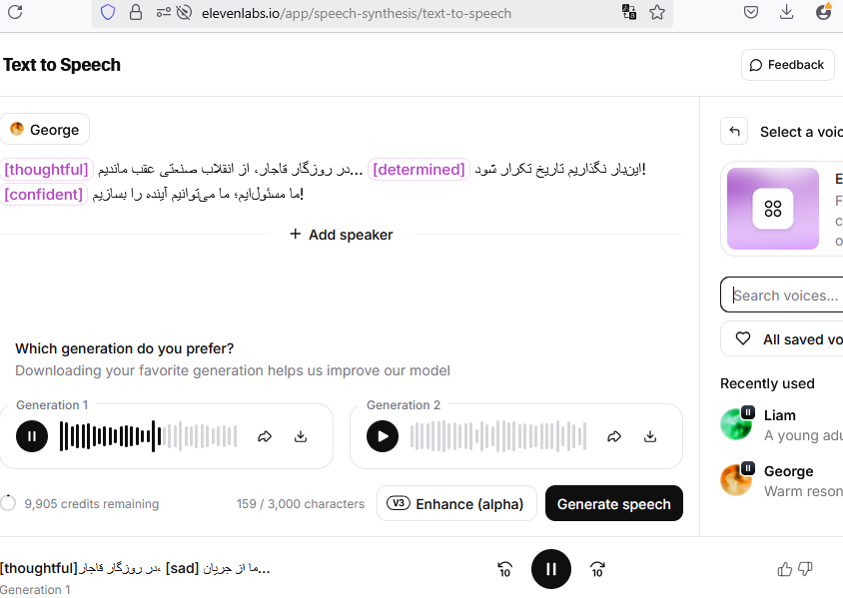
اسلاید 82
«در روزگار قاجار، از انقلاب صنعتی عقب ماندیم…
این‌بار نگذاریم تاریخ تکرار شود.
ما مسئول‌یم؛ ما می‌توانیم آینده را بسازیم.»

Slide 14
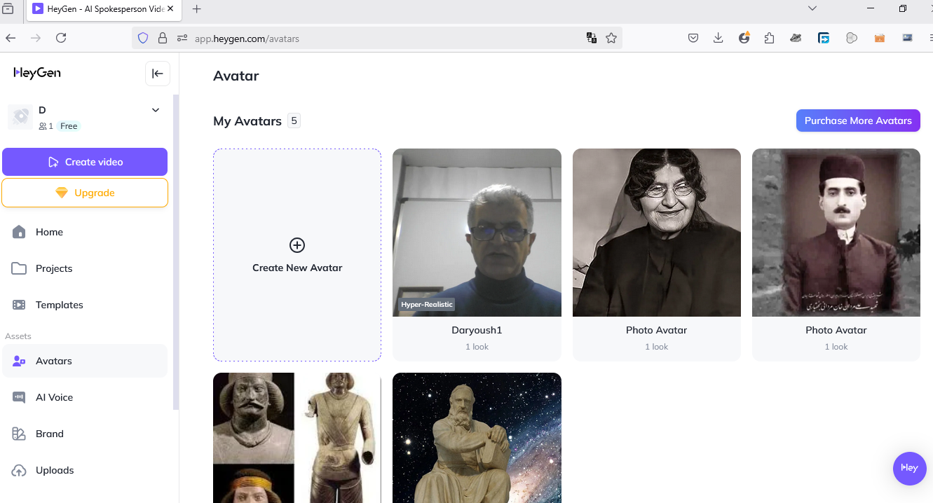
معرفی HeyGen و کاربردهای آن
اسلاید 83
HeyGen چیست؟
- ساخت ویدیو با آواتار و صدای شما با هوش مصنوعی
کاربردها: ویدیوهای آموزشی، تبلیغاتی، شخصی‌سازی‌شده
امکانات: ترجمه و دوبله، آواتار آماده یا سفارشی
مناسب برای: مدرسان، بازاریاب‌ها، تولیدکنندگان محتوا
https://app.heygen.com

Slide 15
مراحل ساخت آواتار شخصی با HeyGen
اسلاید 84
۱. ورود به حساب در https://app.heygen.com
۲. رفتن به بخش Avatar و انتخاب Create Avatar
۳. آپلود عکس یا ویدیو طبق راهنما (مثلاً خواندن یک متن مشخص)
۴. پردازش آواتار (مدت زمان: حدود ۱۰ تا ۲۰ دقیقه)
تولید ویدیو با آواتار شما
۱. انتخاب گزینه Create Video از داشبورد
۲. انتخاب آواتار، وارد کردن متن، تنظیم زبان و لهجه
۳. کلیک روی Generate برای ساخت ویدیو
۴. دانلود یا اشتراک‌گذاری ویدیو

Slide 16
امکانات پیشرفته و اضافی
اسلاید 85
Voice Clone - شبیه‌سازی صدای شما
Multilingual Video - تولید ویدیو چندزبانه
AI Script Assistant - پیشنهاد متن خودکار
Templates - قالب‌های آماده ویدیو
Team Collaboration - همکاری تیمی
Export & Share - خروجی MP4 و اشتراک‌گذاری سریع
Avatar IV Video

Slide 17
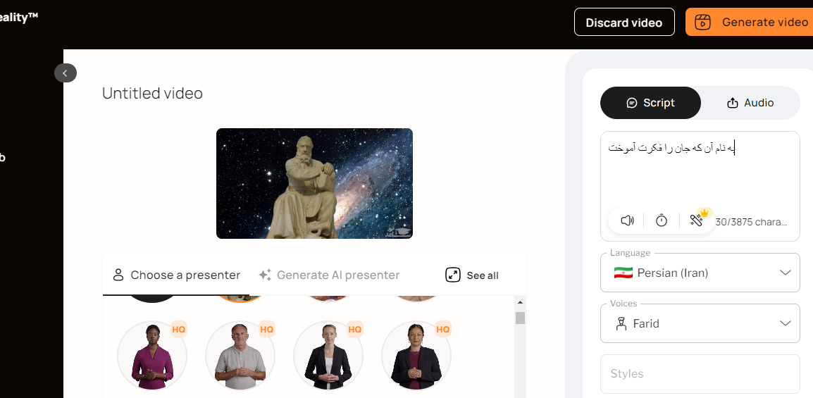
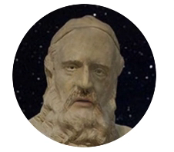
معرفی D‑ID Studio (Creative Reality™ Studio)
اسلاید 86
تبدیل عکس یا تصویر ثابت به ویدئوی سخن‌گو با چهره‌های دیجیتالی واقع‌گرایانه؛ کافی‌ست تصویر + متن یا صدا وارد شود .
https://studio.d-id.com

Slide 18
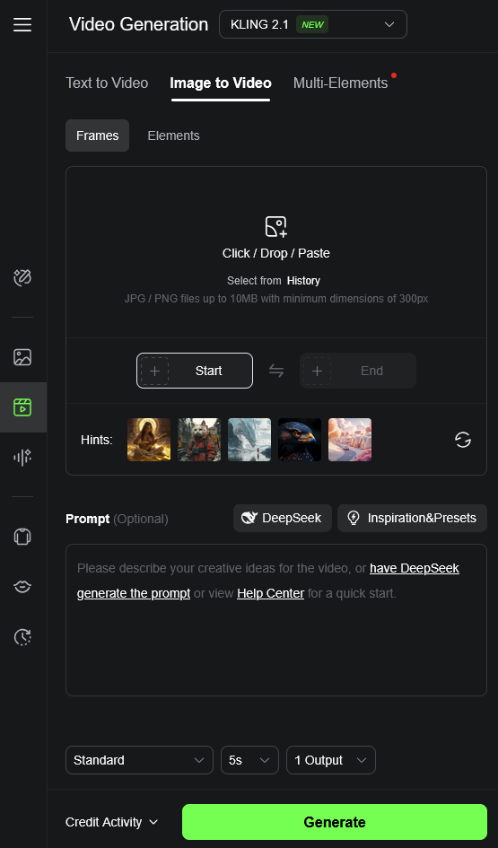
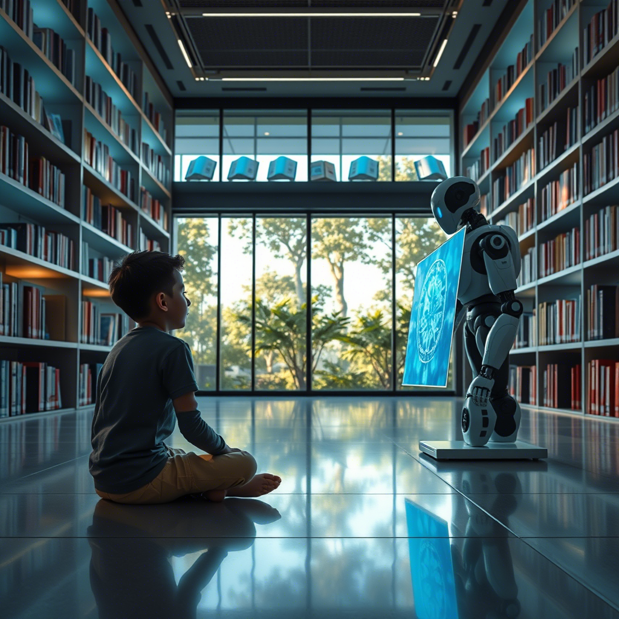
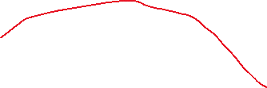
اسلاید 87
Kling.ai- آینده‌ی ساخت ویدیو با هوش مصنوعی
🎨 ویژگی‌ها:
ساخت ویدیو از متن (Text-to-Video)
پشتیبانی از حرکت‌ طبیعی انسان، اشیاء و دوربین
مناسب برای فیلم‌سازها، تولیدکنندگان محتوا و طراحان تبلیغات
https://app.klingai.com

Slide 19
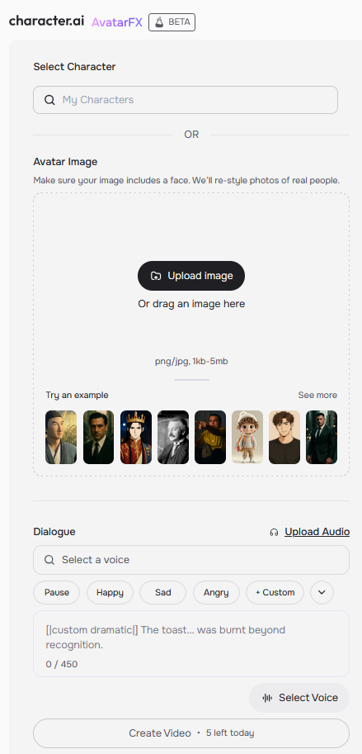
اسلاید 88
Character.ai- گفت‌وگو با هوش مصنوعی
یک پلتفرم چت هوش مصنوعی است که به کاربران اجازه می‌دهد با شخصیت‌های مجازی گفت‌وگو کنند — از دانشمندان و نویسندگان گرفته تا شخصیت‌های خیالی و ساخته‌شده توسط خودتان.

Slide 20
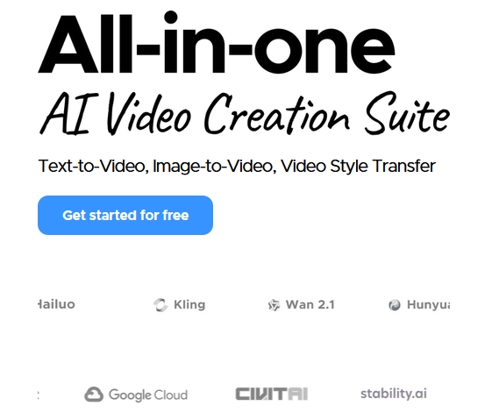
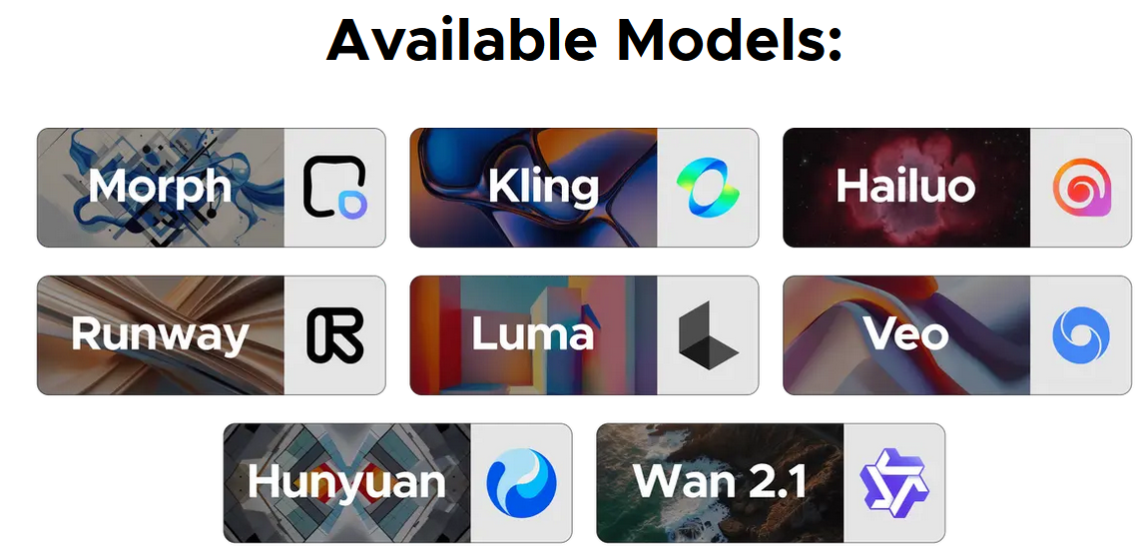
اسلاید 89
https://www.morphstudio.com/

Slide 21

معرفی Flux1.ai
ویرایش تصویر با دستور متنی
اسلاید 90
🔹 Flux1.ai یک پلتفرم هوش مصنوعی برای ویرایش هوشمند تصاویر با استفاده از متن است.
✅ فقط کافی‌ست بنویسید: «make the sky pink with stars»
✅ تصویر شما با دقت بالا و بدون نیاز به فتوشاپ ویرایش می‌شود
✅ بر پایه مدل‌های دیفیوژن (Diffusion Models)
✅ مناسب برای طراحان، هنرمندان و تولیدکنندگان محتوا
🌐 لینک دسترسی: https://flux1.ai

Slide 22
اسلاید 91
ابزارهای Flux Tools
Flux Kontext - ویرایش تصویر بر اساس دستور متنی؛ به‌عنوان مثال، با نوشتن "تغییر رنگ ماشین به قرمز"، مدل فقط همان بخش را ویرایش می‌کند و سایر قسمت‌ها را دست‌نخورده باقی می‌گذارد. runware.ai
Flux Inpainting - بازسازی بخش‌های حذف‌شده یا آسیب‌دیده‌ی تصویر.
Flux Outpainting - گسترش تصویر به بیرون از قاب اصلی با حفظ سبک و بافت.
Flux Redux - بازسازی و بهبود کیفیت تصاویر قدیمی یا کم‌کیفیت.
Flux Canny - تولید تصویر بر اساس لبه‌ها و خطوط اصلی (edge-based generation).
Flux Depth - تولید تصویر با درک عمق و ساختار سه‌بعدی.
Flux Fill - تکمیل خودکار بخش‌های ناقص یا حذف‌شده‌ی تصویر.
Flux Image to Image - تبدیل یک تصویر به تصویر دیگر با حفظ سبک یا اعمال تغییرات دلخواه.
Flux Image Edit - ویرایش مستقیم تصاویر با ابزارهای هوش مصنوعی.

Slide 23
اسلاید 92
ابزارهای جادویی (Magic Tools)
GPT Image 1- تولید تصویر با استفاده از مدل‌های زبانی پیشرفته.
AI Headshot Generator- تولید تصاویر پرتره حرفه‌ای.
AI Barbie Box- ساخت تصاویر در سبک عروسک باربی.
Studio Ghibli AI- تولید تصاویر در سبک انیمه‌های استودیو جیبلی.
Flux Coloring Book- تبدیل تصاویر به کتاب‌های رنگ‌آمیزی.
Magic Edit- ویرایش سریع و هوشمند تصاویر.
AI Background Change- تغییر پس‌زمینه‌ی تصاویر به‌صورت خودکار.
Logo Mockup Generator- ساخت نمونه‌های لوگو در محیط‌های مختلف.
Object Remover- حذف اشیاء ناخواسته از تصاویر.
AI Image Upscaler- افزایش وضوح و کیفیت تصاویر.
Disney AI Poster- تولید پوسترهای سبک دیزنی.
AI Emoji Generator- ساخت ایموجی‌های شخصی‌سازی‌شده.
AI Logo Generator- تولید لوگوهای منحصر‌به‌فرد با هوش مصنوعی.
AI Icon Generator- ساخت آیکون‌های متنوع و خلاقانه.
AI Vector Generator- تبدیل تصاویر به وکتورهای قابل ویرایش.

Slide 24
اسلاید 93
ابزارهای رایگان (Free Tools)
Image To Caption: تولید توضیح متنی برای تصاویر.
Image To Prompt: تبدیل تصویر به دستور متنی برای تولید تصویر مشابه.
Prompt Generator: ساخت دستورهای متنی خلاقانه برای تولید تصویر.
Remove Background: حذف پس‌زمینه‌ی تصاویر به‌صورت خودکار.
AI Photo Restore: بازسازی و ترمیم عکس‌های قدیمی یا آسیب‌دیده.
مدل‌های تولید تصویر
Flux.1 Schnell: مدل سریع و سبک برای تولید تصاویر با سرعت بالا.
Flux.1 Dev: مدل توسعه‌دهنده برای آزمایش و توسعه پروژه‌های شخصی.
Flux.1 Pro: مدل حرفه‌ای با کیفیت بالا و دقت در تطابق با دستور متنی.
Flux.1 Pro Ultra: نسخه‌ی پیشرفته با وضوح بالا و امکانات بیشتر برای کاربران حرفه‌ای.
ابزارهای ویدیویی
AI Video VEO 3: تولید ویدیوهای با کیفیت بالا با استفاده از هوش مصنوعی.
Photo to Video AI: تبدیل عکس‌ها به ویدیوهای پویا.
AI Ciuman: ساخت ویدیوهای رمانتیک با هوش مصنوعی.
French Kiss AI: تولید ویدیوهای عاشقانه با سبک خاص.
AI Hug Video Generator: ساخت ویدیوهای احساسی با موضوع در آغوش گرفتن.

Slide 25
اسلاید 94
چند پروژه‌ی عملی پیشنهادی برای استفاده از ابزارهای Flux1.ai
🧠 ۱. ویرایش هوشمند یک تصویر واقعی با Kontext
هدف: آشنایی با ویرایش دقیق مبتنی بر متن
مراحل:
یک عکس پرتره یا منظره بارگذاری کنید.
از ابزار Flux Kontext برای تغییر جزئی (مثلاً تغییر رنگ لباس، افزودن عینک، حذف یک شیء) استفاده کنید.
نسخه قبل و بعد را مقایسه کنید.
موضوع برای تمرین:
Change the sky to sunset colors. یا Make the person smile.
🎨 ۲. طراحی پوستر با Flux.1 و ابزار Prompt Generator
هدف: تمرین تولید تصویر خلاقانه با دستور متنی
مراحل:
موضوعی انتخاب کنید (مثلاً یک فیلم خیالی یا یک کمپین محیط‌زیستی).
با کمک ابزار Prompt Generator، یک prompt دقیق بسازید.
با مدل Flux.1 تصویر نهایی را تولید کنید.
آن را در Canva یا PowerPoint برای پوستر استفاده کنید.
پیشنهاد موضوع: "Future of Earth in 2100"

Slide 26
اسلاید 95
چند پروژه‌ی عملی پیشنهادی برای استفاده از ابزارهای Flux1.ai
🧞‍♂️ ۳. ساخت کاراکتر کارتونی شخصی با Studio Ghibli AI
هدف: ساخت شخصیت کارتونی از روی عکس یا توصیف
مراحل:
یک عکس پرتره از خود دانشجو گرفته شود.
در ابزار Studio Ghibli AI بارگذاری شود.
شخصیت کارتونی تولید شده ذخیره و چاپ شود.
🧑‍🎨 ۴. ساخت کتاب رنگ‌آمیزی با Flux Coloring Book
هدف: تولید محتوای آموزشی یا سرگرمی برای کودکان
مراحل:
تصاویر مختلف از حیوانات، طبیعت یا اشیا تولید کنید.
با Flux Coloring Book آنها را تبدیل به نسخه‌های سیاه‌سفید مناسب رنگ‌آمیزی کنید.
در قالب یک فایل PDF کتاب رنگ‌آمیزی خروجی بگیرید.

Slide 27
اسلاید 96
چند پروژه‌ی عملی پیشنهادی برای استفاده از ابزارهای Flux1.ai
🧰 ۵. حذف اشیاء ناخواسته از تصاویر (Object Remover)
هدف: تمرین حذف بدون تخریب
مراحل:
یک تصویر با شیء ناخواسته (مثلاً فرد پشت‌زمینه یا زباله در خیابان) انتخاب کنید.
آن شیء را انتخاب و حذف کنید.
تصویر نهایی را ذخیره و مقایسه کنید.
👩‍💼 ۶. تولید عکس‌های پرتره حرفه‌ای برای رزومه یا لینکدین
ابزار: AI Headshot Generator
مراحل:
یک عکس ساده از دانشجو گرفته شود.
از ابزار AI Headshot برای تولید پرتره رسمی و حرفه‌ای استفاده شود.
نتیجه برای رزومه یا شبکه‌های اجتماعی استفاده شود.

Slide 28
اسلاید 97
چند پروژه‌ی عملی پیشنهادی برای استفاده از ابزارهای Flux1.ai
👩‍💼 ۶. تولید عکس‌های پرتره حرفه‌ای برای رزومه یا لینکدین
ابزار: AI Headshot Generator
مراحل:
یک عکس ساده از دانشجو گرفته شود.
از ابزار AI Headshot برای تولید پرتره رسمی و حرفه‌ای استفاده شود.
نتیجه برای رزومه یا شبکه‌های اجتماعی استفاده شود.
🎬 ۷. تبدیل عکس به ویدیو احساسی
ابزار: Photo to Video AI
مراحل:
چند تصویر متوالی انتخاب شود (مثلاً مراحل رشد کودک یا خاطرات سفر).
با ابزار Photo to Video یک کلیپ کوتاه ساخته شود.
موسیقی پس‌زمینه انتخاب و نهایی‌سازی شود.

Slide 29
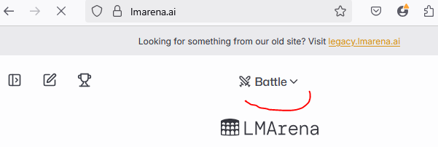
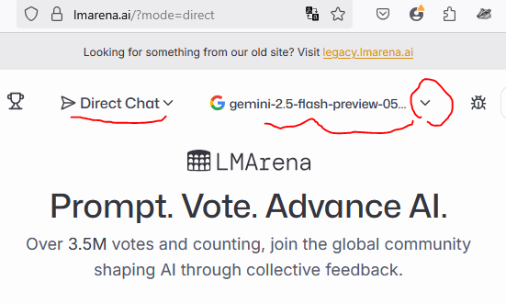
اسلاید 98
https://lmarena.ai

Slide 30
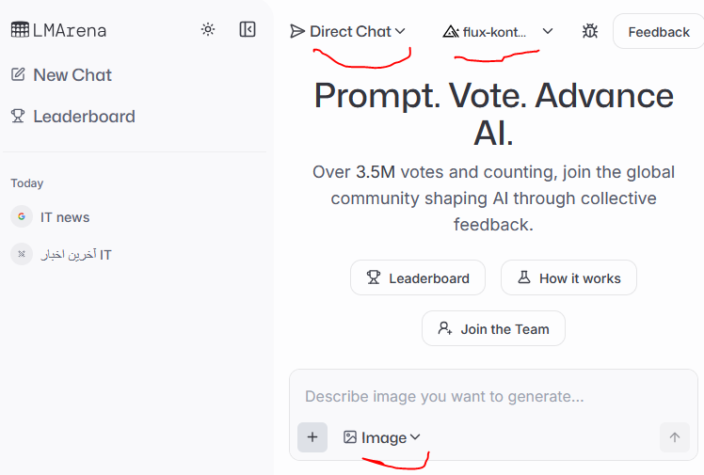
اسلاید 99
https://lmarena.ai
هوش مصنوعی flux kontext، بدون خراب کردن چهره و جزئیات، طبیعی عکس را ویرایش می‌کند.

Slide 31
اسلاید 100
هوش مصنوعی منبع‌باز StepVideo T2V
تولید ویدیو از متن با هوش مصنوعی
پشتیبانی از سبک‌های متنوع (واقع‌گرایانه، انیمیشن و...)
مناسب آموزش، تبلیغات و تولید محتوا
ساده‌سازی فرایند ساخت ویدیو
امکانات کلیدی:
تولید ویدیو از متن
تبدیل عکس به ویدیو
افزودن کاراکتر و عناصر سفارشی
ابزارهای پیشرفته ویرایش (لب‌خوانی، افکت، طول ویدیو)
مدل توربو: سرعت بالا و مقرون‌به‌صرفه
تنظیم نرخ فریم، حرکت و نسبت تصویر
https://stepvideot2v.com/

Slide 32
اسلاید 101
❓ چگونگی ایجاد پرامپت دقیق برای بازتولید یک تصویراز روی آن با هوش مصنوعی
📌 چالش رایج:
بسیاری از کاربران هنگام مشاهده یک تصویر جذاب تولیدشده با هوش مصنوعی، تمایل دارند تصویری مشابه بسازند، اما در نوشتن پرامپت دقیق و توصیفی دچار مشکل می‌شوند.
✅ راهکار پیشنهادی:
کافی است تصویر مورد نظر را در ChatGPT بارگذاری کرده و از مدل بخواهید بهترین پرامپت ممکن را برای بازسازی همان تصویر طراحی کند. به این منظور، از متن زیر استفاده نمایید:
📂 متن نمونه برای درخواست پرامپت:
"I would like to ask DALL·E (Bing) AI to create pictures exactly with this appearance and as realistic as possible. Please provide me with the best prompt possible for designing these types of pictures."
📂 در صورت نیاز به اعمال تغییرات در تصویر، این عبارت را به انتهای درخواست اضافه کنید:
Please apply the following changes: (در این بخش، تغییرات مورد نظر خود را بنویسید)

Slide 33
اسلاید 102
🔥 ساخت مدل سه‌بعدی تنها با یک جمله؟!
✅ 3Daily AI ابزاری مبتنی بر هوش مصنوعی است که امکان ساخت مدل‌های سه‌بعدی تنها با تایپ یک ایده را فراهم می‌سازد. این مدل‌ها در عرض چند ثانیه تولید می‌شوند.
ویژگی‌های کلیدی:
◽️ اجرا به‌صورت آنلاین در مرورگر، بدون نیاز به نصب نرم‌افزار
◽️ امکان ویرایش و شخصی‌سازی مدل‌های تولیدشده
◽️ قابلیت دریافت خروجی با فرمت‌های رایج مانند OBJ
◽️ مجموعه‌ای از مدل‌های آماده برای الهام گرفتن و استفاده سریع
🎯 مناسب برای طراحان سه‌بعدی، توسعه‌دهندگان بازی، و علاقه‌مندان به فناوری
https://3daily.ai/
نکته. یک منبع جالب دیگر:
https://huggingface.co/spaces/tencent/Hunyuan3D-2

Slide 34
اسلاید 103
Adobe Firefly Video - نسل جدید تولید ویدیو با هوش مصنوعی
🎯 توسعه‌دهنده: Adobe
🎞 وضعیت: نسخه بتا فعال
✔ تولید ویدیو تنها با ورود متن یا تصویر به عنوان ورودی
✔ امکان تنظیم سبک بصری، زاویه دوربین و نوع انیمیشن
✔ خروجی ویدیو با کیفیت 1080p
✔ مناسب برای تولید محتوای تبلیغاتی، آموزشی، شبکه‌های اجتماعی و نمونه‌سازی اولیه پروژه‌های ویدیویی
✔ ترکیب فناوری طراحی گرافیک حرفه‌ای Adobe با هوش مصنوعی پیشرفته تولید ویدیو
🔗 adobe.com/products/firefly.html

Slide 35
اسلاید 104
🎥 ترجمه و دوبله ویدیو با یک کلیک...!
▪️سرویس Translate.video یه ابزار هوش مصنوعی برای ترجمه، زیرنویس و دوبله ویدیوها در بیش از ۷۵ زبان فقط با یک کلیک!
▪️قابلیت‌ها :
▫️ترجمه و افزودن زیرنویس خودکار
▫️دوبله و صداگذاری هوش مصنوعی
▫️رونویسی و تولید متن از ویدیو
▫️خروجی ویدیو (mp4) و زیرنویس (srt/vtt)
+ مناسب برای تولیدکنندگان محتوا، یوتیوبرها و کسانی که می‌خوان ویدیوهاشون رو جهانی کنن!
👉 Translate.video (http://translate.video/)

Slide 36
اسلاید 105
🎙 یادداشت‌بردار هوشمند برای جلسات کاری
آیا جلسات متعدد و نگارش صورت‌جلسات وقت و انرژی شما را می‌گیرد؟
سرویس Supernormal به عنوان یک دستیار هوشمند مبتنی بر هوش مصنوعی، تمامی مراحل ثبت و خلاصه‌سازی جلسات را به‌صورت خودکار انجام می‌دهد:
▫️ ضبط کامل جلسه
▫️ تبدیل دقیق گفتار به متن (ترنسکرایب)
▫️ تولید خلاصه‌ی حرفه‌ای از محتوای جلسه
▫️ استخراج نکات کلیدی و تصمیمات مهم
▫️ ارسال مستقیم خروجی به سیستم‌های CRM و ATS
▫️ پشتیبانی از چندین زبان مختلف
همچنین این ابزار به طور کامل با Google Meet و Zoom هماهنگ است؛ به‌گونه‌ای که به صورت خودکار وارد جلسات می‌شود و مانند یک منشی دیجیتال همواره در کنار شما حضور دارد.
🔗 supernormal.com

Slide 37
اسلاید 106
🔥 قوی‌ترین هوش مصنوعی برای نگارش مقالات علمی Storm AI
Storm AI - ابزاری پیشرفته و متفاوت از سایر مدل‌های هوش مصنوعی در حوزه تولید مقالات علمی است:
▫️ عنوان مقاله شما را طی حدود ۳۰ دقیقه پردازش و تحلیل می‌کند.
▫️ بر اساس دقیق‌ترین منابع آنلاین، مقاله‌ای کامل، دقیق و معتبر تولید می‌کند.
▫️ متن خروجی، استانداردهای لازم برای ارسال به ژورنال‌های معتبر علمی را داراست.
▫️ زبان خروجی انگلیسی است که به‌راحتی می‌توان با ابزارهایی مانند ChatGPT یا Gemini آن را به فارسی ترجمه کرد.
ویژگی‌های برجسته:
1️⃣ برطرف‌سازی خطاهای ویرایشی؛ یکی از دلایل اصلی ریجکت شدن مقالات در مجلات علمی معتبر.
2️⃣ قابل استفاده برای تمامی رشته‌ها: مهندسی، علوم انسانی، علوم پایه و ...
3️⃣ مدیریت دقیق منابع و رفرنس‌دهی استاندارد در متن مقاله.
🔗 storm.genie.stanford.edu

Slide 38
اسلاید 107
🎬 فیلم‌سازی هوشمند تنها با یک مرورگر
SkyReels پلتفرمی نوآورانه در حوزه تولید ویدیو است که امکان ساخت فیلم را به‌صورت کامل و بدون نیاز به نصب نرم‌افزار فراهم می‌کند؛ تنها با باز کردن مرورگر خود می‌توانید از ایده تا خروجی نهایی را به کمک هوش مصنوعی تولید کنید.
🎯 قابلیت‌های کلیدی SkyReels:
▪️ تولید فیلمنامه
▪️ ساخت کلیپ‌های تصویری با استفاده از AI
▪️ ایجاد ویدیو با استایل و سبک دلخواه
▪️ طراحی استوری‌بورد (برنامه‌ریزی دقیق شات‌ها)
▪️ تنظیم موسیقی، صداگذاری و ویرایش حرفه‌ای
✨ امتیاز ویژه:
امکان تعیین سبک فیلم توسط کاربر؛ هوش مصنوعی مطابق با سلیقه شما فیلم را طراحی می‌کند.
🔗 SkyReels.ai

Slide 39
اسلاید 108
🌍 رفع موانع زبانی در ویدیوها با NeuroDub
NeuroDub ابزاری قدرتمند مبتنی بر هوش مصنوعی برای ترجمه و دوبله ویدیوها به بیش از ۷۰ زبان زنده دنیا، مناسب برای بومی‌سازی محتوای ویدیویی و گسترش بازارهای بین‌المللی.
🎯 قابلیت‌های کلیدی NeuroDub:
▪️ دوبله و صداگذاری حرفه‌ای به جای صرفاً زیرنویس
▪️ پشتیبانی از بیش از ۴۰۰ صداپیشه دیجیتال و سبک‌های مختلف صدا
▪️ قابل استفاده برای انواع ویدیوها: YouTube، آموزشی، تبلیغاتی و ...
▪️ پشتیبانی از زبان فارسی
▪️ ترجمه‌های مبتنی بر هوش مصنوعی همراه با تنظیمات انسانی برای بهبود کیفیت تلفظ و ادای واژه‌ها (امکان تصحیح فتحه و کسره روی کلمات از طریق فایل زیرنویس)
🌀 نکته: نسخه رایگان امکان تست بر روی ۳ ویدیو را فراهم می‌کند؛ برای تست بیشتر می‌توان از چند ایمیل مختلف استفاده کرد.
🔗 neurodub.ai

Slide 40
اسلاید 109
🎙 دوبله و ترجمه ویدیو به بیش از ۱۴۰ زبان با Camb.ai
Camb.ai با بهره‌گیری از فناوری پیشرفته هوش مصنوعی و مدل اختصاصی MARS امکان دوبله حرفه‌ای و چندزبانه ویدیوها را با شبیه‌سازی دقیق صدای گوینده فراهم می‌کند؛ تنها با ۳ ثانیه نمونه صدا، می‌تواند لحن، احساسات و شخصیت گوینده را حفظ کرده و ویدیو را به بیش از ۱۴۰ زبان ترجمه و دوبله کند.
🎯 ویژگی‌های کلیدی Camb.ai:
DubStudio- دوبله سریع و حرفه‌ای ویدیوهای ضبط‌شده
DubStream- دوبله همزمان برای لایو استریم‌ها و وبینارها
▪️ حفظ کامل لحن و شخصیت گوینده در زبان مقصد
▪️ همکاری رسمی با رویدادهای معتبر بین‌المللی از جمله Australian Open و MLS
🎯 مناسب برای:
تولیدکنندگان محتوا، یوتیوبرها، مدرسین، برگزارکنندگان وبینار و تمامی فعالان حوزه ویدیو و آموزش.
🔗 camb.ai

Slide 41
اسلاید 110
🎞 دوبله و ترجمه سریع ویدیو تنها با یک کلیک
Dubverse با ترکیب فناوری‌های تبدیل متن به گفتار (TTS)، ترجمه ماشینی و هوش مصنوعی مولد، فرآیند ترجمه و دوبله ویدیوها را تا ۱۰ برابر سریع‌تر از روش‌های سنتی انجام می‌دهد.
🎯 ویژگی‌های کلیدی Dubverse:
▪️ ترجمه و دوبله سریع ویدیوهای آماده انتشار
▪️ ویرایشگر متن داخلی برای ویرایش اسکریپت با ترجمه همزمان
▪️ بیش از ۱۰۰ صدای هوش مصنوعی با کیفیت بالا و نزدیک به صدای انسان
▪️ پشتیبانی از زبان فارسی
▪️ مناسب برای انواع محتوا: آموزشی، تبلیغاتی، رسانه‌ای و ...
🔗 dubverse.ai

Slide 42
اسلاید 111
📚 ترجمه هوشمند و سریع اسناد بلند با x-doc.ai
x-doc.ai ابزاری مبتنی بر هوش مصنوعی و مجهز به جدیدترین مدل‌های ترجمه عصبی است که امکان ترجمه سریع، دقیق و حرفه‌ای فایل‌های طولانی مانند مقالات، پایان‌نامه‌ها و کتاب‌ها را فراهم می‌کند.
🎯 ویژگی‌های کلیدی x-doc.ai
▪️ پشتیبانی از بیش از ۱۰۸ زبان
▪️ ساپورت فرمت‌های مختلف: PDF، Word، PowerPoint، Excel و ...
▪️ حفظ کامل ساختار، تصاویر و فرمت‌بندی فایل اصلی
▪️ قابلیت تعریف دیکشنری اختصاصی جهت بهبود دقت ترجمه
▪️ ارائه ترجمه رایگان تا سقف ۲۰,۰۰۰ کلمه
🚀 مناسب برای دانشجویان، پژوهشگران، نویسندگان و مترجمان حرفه‌ای
🔗 x-doc.ai

Slide 43
اسلاید 112
🖼 بهبود کیفیت و جزئیات تصاویر با هوش مصنوعی
هوش مصنوعی امروز ابزارهای پیشرفته‌ای را برای بهبود کیفیت، ترمیم و ارتقاء وضوح تصاویر در اختیار کاربران قرار داده است. در ادامه سه ابزار قدرتمند در این حوزه معرفی می‌شوند:
🔴 ترمیم چهره با GFP-GAN (Tencent ARC)
ابزاری تخصصی برای بازسازی چهره در عکس‌های پرتره که با افزودن جزئیات به چشم‌ها، بینی و گونه‌ها زیبایی و عمق تصویر را افزایش می‌دهد.
🔗 replicate.com/tencentarc/gfpgan
🔴 ارتقاء وضوح تصویر با Magnific AI
افزایش کیفی رزولوشن تصاویر با امکان کنترل دقیق میزان جزئیات افزوده‌شده؛ مناسب برای بزرگ‌نمایی حرفه‌ای تصاویر بدون افت کیفیت.
🔗 magnific.ai
🔴 ویرایش کامل و ارتقاء تصویر با Fotor
ویرایشگر تصویری هوش مصنوعی با امکانات کامل و تحت مرورگر، امکان ارتقاء کیفیت عکس تا ۸ برابر، بهبود رنگ، نور، حذف نویز و بسیاری از امکانات دیگر.
🔗 fotor.com
🌟 مناسب برای:
طراحان گرافیک، عکاسان، تولیدکنندگان محتوا، ناشران، هنرمندان دیجیتال و کاربران عمومی

Slide 44
اسلاید 113
🎨 ویرایش حرفه‌ای تصاویر تنها با دستور متنی
Flux.1 Kontext محصول شرکت آلمانی Black Forest Labs نسل جدیدی از ابزارهای ویرایش تصویر مبتنی بر هوش مصنوعی است که با یک جمله متنی، ویرایش‌های پیچیده و حرفه‌ای را روی تصاویر انجام می‌دهد.
🔬 این مدل نسبت به بسیاری از ابزارهای مشابه مانند ChatGPT در حوزه تصویر، کیفیت و دقت بالاتری را ارائه می‌کند.
🎯 قابلیت‌های کلیدی Flux.1 Kontext:
▪️ رنگی کردن تصاویر سیاه و سفید
▪️ حذف متن از روی تصویر
▪️ تغییر چهره، لباس و المان‌های تصویری
▪️ ترمیم و بازسازی عکس‌های قدیمی
▪️ ایجاد افکت کارتونی و استایل‌های خاص تصویری
🔗 playground.bfl.ai

Slide 45
اسلاید 114
🎙 بهبود حرفه‌ای کیفیت صدا با هوش مصنوعی
AI-coustics ابزاری هوشمند برای بهبود و بهینه‌سازی کیفیت صدا، مناسب برای تولیدکنندگان پادکست، ویدیو و محتوای صوتی که به تجهیزات استودیویی حرفه‌ای دسترسی ندارند.
🎯 قابلیت‌های کلیدی AI-coustics:
▪️ حذف نویز و صداهای محیطی
▪️ کاهش اکو و طنین اتاق (Room Echo)
▪️ بهینه‌سازی خودکار کیفیت صدا جهت وضوح و شفافیت بیشتر
▪️ پشتیبانی از هر دو حالت:
فایل‌های صوتی آماده
ضبط زنده در لحظه
🔗 ai-coustics.com/playground
🌟 مناسب برای:
پادکسترها، تولیدکنندگان محتوای ویدیویی، مدرسین آنلاین، گویندگان و تمامی فعالان حوزه صدا
📌 نکته:
تمام پردازش‌ها به‌صورت ابری و تنها با یک مرورگر قابل انجام است؛ بدون نیاز به نرم‌افزار جانبی.

Slide 46
اسلاید 115
🧙‍♂️ هوش مصنوعی؛ جادوگر متقاعدسازی و مذاکره
در دنیای ارتباطات و مذاکره، گاهی تنها نحوه بیان جملات می‌تواند سرنوشت گفتگو را تغییر دهد. اکنون با کمک هوش مصنوعی، می‌توانید از یک دستیار تحلیل‌گر روانشناختی و استراتژیک بهره ببرید:
💡 چگونه کار می‌کند؟
1️⃣ متن چت یا گفتگو را به عنوان ورودی وارد می‌کنید
2️⃣ هوش مصنوعی داده‌ها را تحلیل می‌کند
3️⃣ پیشنهاد بهترین استراتژی بیان و جملات برای رسیدن به پاسخ مطلوب (مثلاً گرفتن جواب "بله") ارائه می‌شود
🌟 مناسب برای:
مذاکره‌کنندگان، فروشندگان، کارآفرینان، روانشناسان، مشاوران، مدیران منابع انسانی و حتی روابط شخصی
🎯 کاربرد ابزار:
▪️ تحلیل شخصیت و سبک ارتباطی فرد مقابل
▪️ شناسایی نقاط ضعف منطقی و احساسی مخاطب
▪️ تولید پاسخ متقاعدکننده در قالب گفت‌وگوی طبیعی و حرفه‌ای
🎯 نمونه پرامپت جادویی:
"Analyze the following conversation. Identify the personality type, communication style, and emotional/logical weaknesses of the other person. Then, generate a persuasive response I can use to increase the chance of getting a 'Yes'. Conversation: [متن گفتگو]"

Slide 47
اسلاید 116
📄 کامل‌ترین جعبه‌ابزار برای نویسندگان مقالات علمی
Duplichecker یکی از جامع‌ترین پلتفرم‌های آنلاین برای نویسندگان، پژوهشگران و دانشجویان است که مجموعه‌ای کامل از ابزارهای ضروری برای نگارش و بازبینی مقالات را در یک محیط ارائه می‌دهد.
🎯 قابلیت‌های کلیدی
▪️ بررسی گرامر و قواعد نگارشی
▪️ تشخیص سرقت ادبی (Plagiarism Detection)
▪️ مقایسه شباهت بین دو متن
▪️ اصلاح غلط‌های املایی و نگارشی
▪️ شمارش دقیق کلمات و کاراکترها
▪️ ده‌ها ابزار جانبی کاربردی دیگر برای ویراستاری متون علمی و دانشگاهی
📌 ویژگی ویژه
طیف گسترده‌ای از ابزارها که هر کدام به طور مستقل یا در کنار یکدیگر می‌توانند کیفیت مقالات علمی را به سطح استانداردهای ژورنال‌های معتبر برسانند.
🔗 duplichecker.com/free-tools.php

Slide 48
اسلاید 117
خلاصه‌سازی ویدیوها با هوش مصنوعی
LTX Video Distilled محصولی از شرکت مطرح Lightricks است که با بهره‌گیری از مدل‌های پیشرفته هوش مصنوعی، ویدیوهای طولانی را به شکل کاملاً هوشمند خلاصه می‌کند و خلاصه‌های ویدیویی کوتاه و کاربردی برای اشتراک‌گذاری در شبکه‌های اجتماعی، جلسات کاری و آموزش تولید می‌کند.
🎯 قابلیت‌های کلیدی LTX Video Distilled:
▪️ تحلیل و درک محتوای اصلی ویدیو
▪️ شناسایی بخش‌های مهم و حذف بخش‌های کم‌اهمیت
▪️ تولید خلاصه ویدیویی کوتاه بدون نیاز به تدوین دستی
▪️ حفظ کیفیت و انتقال دقیق پیام کلیدی ویدیو
▪️ قابل استفاده برای محتوای آموزشی، جلسات کسب‌وکار، پادکست‌های ویدیویی و شبکه‌های اجتماعی
📌 ویژگی متمایز:
خلاصه‌سازی ویدیوها با درک مفهومی و نه صرفاً بر اساس زمان؛ در نتیجه خلاصه‌ها همچنان دارای انسجام محتوایی خواهند بود.
🔗 Lightricks / ltx-video-distilled (GitHub)
🌟 مناسب برای:
تولیدکنندگان محتوا، مدرسین آنلاین، تیم‌های بازاریابی، مدیران کسب‌وکار، تهیه‌کنندگان پادکست و سخنرانی‌ها

Slide 49
اسلاید 118
🎬 ابزارهایی برای جستجوی سکانس‌های خاص در فیلم‌ها
پیدا کردن سکانس‌های خاص فیلم‌ها به ساده‌ترین شکل ممکن
اگر در حوزه تولید محتوا فعالیت می‌کنید، تدوین کلیپ انجام می‌دهید یا به دنبال دیالوگ‌های مشخصی از فیلم‌ها و سریال‌ها هستید، سه ابزار زیر می‌توانند در این مسیر به شما کمک شایانی کنند:
1️⃣ YARN.CO
کافی است دیالوگ مورد نظر خود را وارد کنید تا سایت دقیقاً همان لحظه از فیلم یا سریال را برای شما پیدا کند.
امکان دانلود راحت ویدیو فراهم است.
این سرویس برای تولید محتوا، ساخت ریلز و کلیپ‌های مفهومی بسیار مناسب است.
2️⃣ PLAYPHRASE.Me
با وارد کردن یک جمله خاص، مانند «I’ll be back» یا «I’m watching you»، فهرستی از فیلم‌هایی که این جمله در آن‌ها به کار رفته، نمایش داده می‌شود.
3️⃣ CLIP.CAFE
آرشیوی غنی از کلیپ‌های سینمایی با کیفیت مطلوب.
امکان جستجوی فیلم یا دیالوگ مورد نظر و مشاهده یا دانلود همان سکانس به صورت آنلاین.

Slide 50
اسلاید 119
AlphaEvolve - نسل آینده طراحی الگوریتم
🎯 توسعه‌دهنده: Google DeepMind
🧠 کاربرد: طراحی، اصلاح و تکامل الگوریتم‌ها با کمک هوش مصنوعی
✔ طراحی و بهینه‌سازی خودکار الگوریتم‌های پیچیده
✔ کشف راه‌حل‌های نوآورانه برای مسائل محاسباتی و ریاضی
✔ شبیه‌سازی فرآیند تکامل برای بهبود مستمر مدل‌ها
✔ کاربرد در بهینه‌سازی سیستم‌های بزرگ داده، شبیه‌سازی‌های علمی و مهندسی الگوریتم‌ها

Slide 51
اسلاید 120
Veo 3 - انقلابی در تولید ویدیو
🎯 توسعه‌دهنده: Google DeepMind
🎥 کاربرد: تولید ویدیوهای ۴K کاملاً خودکار از روی متن
✔ تبدیل دستور متنی به ویدیوهای واقعی با کیفیت بالا
✔ تولید دیالوگ، صداگذاری و افکت‌های تصویری حرفه‌ای
✔ کاربرد در تولید محتوای تبلیغاتی، آموزشی و سرگرمی
✔ پشتیبانی از ساخت تیزر، فیلم کوتاه و استوری‌های ویدیویی سفارشی

Slide 52
اسلاید 121
Runway Gen-3 - نسل سوم تولید محتوای ویدیویی با AI
🎯 توسعه‌دهنده: Runway
🎞 کاربرد: تولید ویدیو از روی متن و تصویر
✔ ایجاد ویدیوهای کوتاه برای پلتفرم‌های اجتماعی (TikTok, Reels, Shorts)
✔ دریافت دستور از کاربر برای طراحی صحنه، رنگ، حرکت و نورپردازی
✔ قابلیت ترکیب تصاویر ثابت با انیمیشن و افکت‌های سینمایی
✔ مناسب برای تولیدکنندگان محتوا، بازاریابان دیجیتال و فیلم‌سازان مستقل

Slide 53
اسلاید 122
Suno AI - آهنگسازی با یک دستور متنی
🎯 توسعه‌دهنده: Suno
🎼 کاربرد: تولید موسیقی با کیفیت بالا از روی دستور متنی
✔ تولید قطعات موسیقی در سبک‌ها و ژانرهای مختلف
✔ قابل استفاده برای موسیقی متن فیلم، پادکست، تبلیغات و بازی
✔ امکان شخصی‌سازی سبک، ریتم و سازبندی
✔ ابزار نوآورانه برای آهنگسازان، تولیدکنندگان محتوا و برندها

Slide 54
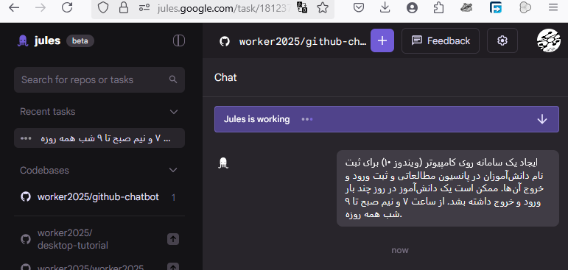
اسلاید 123
Google Jules- دستیار هوشمند کدنویسی شما
کدنویسی سریع‌تر، هوشمندتر و ساده‌تر با قدرت هوش مصنوعی
ویژگی‌ها:
رفع خودکار باگ‌های کد
تولید مستندات حرفه‌ای
ایجاد ویژگی‌های جدید در پروژه‌ها
ادغام یکپارچه با GitHub
مدیریت سریع پروژه‌های بزرگ با Gemini 2.5 Pro

Slide 55
اسلاید 124
ابزار StudyFetch — دستیار هوشمند مطالعه و خلاصه‌سازی
🎯 کاربرد: بهبود فرآیند یادگیری با خلاصه‌سازی و سازماندهی محتواهای درسی با کمک هوش مصنوعی
✔ تبدیل جزوات، اسلایدها و فایل‌های درسی به خلاصه‌های مفید
✔ تولید فلش‌کارت، آزمون‌های تمرینی و نکات کلیدی از منابع بارگذاری‌شده
✔ امکان آپلود PDF، عکس یادداشت‌ها و فایل‌های مختلف
✔ ابزار ویژه برای دانشجویان، اساتید و آمادگی برای امتحانات
✔ یادگیری سریع‌تر و مؤثرتر با مدیریت هوشمند مطالب درسی
🔗 https://www.studyfetch.com
دانشگاه‌ها و مؤسسات استفاده‌کننده از StudyFetch
بیش از 10,000 مؤسسه آموزش عالی در آمریکا
دانشگاه MIT (Massachusetts Institute of Technology)
دانشگاه USC (University of Southern California)
بسیاری از کالج‌ها و دانشگاه‌های دولتی و خصوصی ایالات متحده
ادغام رسمی با سیستم‌های آموزشی:
  D2L Brightspace
  Canvas LMS

Slide 56
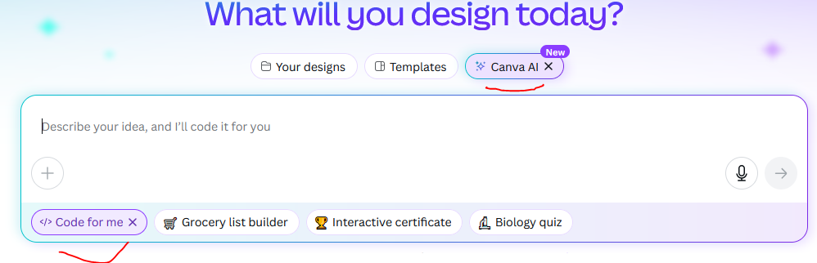
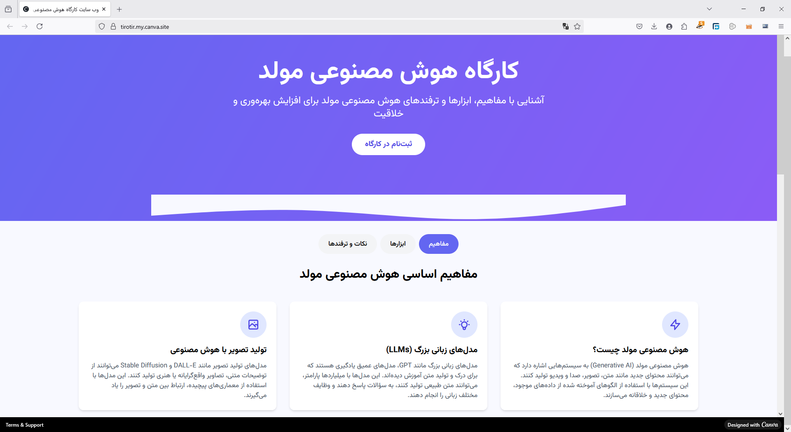
اسلاید 125
https://tirotir.my.canva.site/

Slide 57
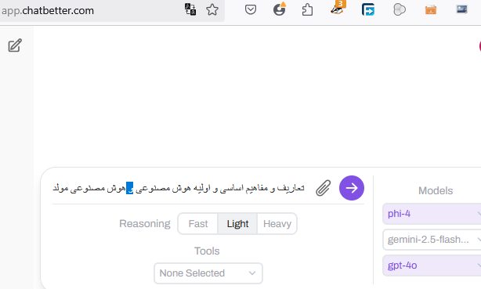
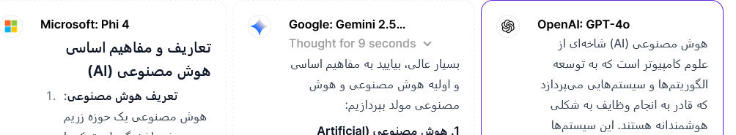
اسلاید 126
https://app.chatbetter.com

Slide 58
اسلاید 127
🔧 معرفی Toolify.ai - مرجع ابزارهای هوش مصنوعی
🧠 Toolify.ai یک پلتفرم جامع برای جستجو و کشف ابزارهای متنوع هوش مصنوعی است.
🌟 ویژگی‌ها:
✅ دسته‌بندی ابزارها (متن، تصویر، صوت، ویدیو، کدنویسی و...)
✅ جستجوی آسان و سریع بر اساس نیاز
✅ نمایش اطلاعات کامل ابزار: توضیح، نسخه رایگان/پولی، لینک
🎯 کاربردها:
- معلمان: تولید و اصلاح محتوا
- نویسندگان: بازنویسی و تولید متن
- برنامه‌نویسان: تولید و بررسی کد
- طراحان: تولید لوگو و تصویر
- شرکت‌ها: تحلیل داده، چت‌بات، و مدیریت

Slide 59
اسلاید 128
🟣 پایگاه داده جامع از مدل‌های هوش مصنوعی
Supertools یک کتابخانه گسترده و کاربردی از مدل‌ها و ابزارهای هوش مصنوعی برای توسعه‌دهندگان، پژوهشگران و کارآفرینان است. این پلتفرم به شما امکان می‌دهد به سادگی در میان صدها مدل و شبکه عصبی موجود جستجو کرده و ابزار مناسب پروژه خود را انتخاب کنید.
🎯 ویژگی‌های کلیدی Supertools:
▪️ دسترسی به مجموعه‌ای وسیع از مدل‌های هوش مصنوعی در حوزه‌های متنوع
▪️ قابلیت فیلتر و جستجو بر اساس دسته‌بندی‌های تخصصی
▪️ ارائه اطلاعات فنی هر مدل برای انتخاب دقیق‌تر
▪️ دسترسی نامحدود به بسیاری از مدل‌های رایگان جهت آزمایش و توسعه
▪️ مناسب برای برنامه‌نویسان، پژوهشگران علمی و استارتاپ‌ها
🔗 supertools.therundown.ai

Slide 60
اسلاید 129
✅ جمع‌بندی پایانی
مفاهیم اساسی و اولیه Ai
آشنایی با ابزارهای کلیدی: ChatGPT، Copilot، D-ID، Canva AI
مهارت در مهندسی درخواست (Prompting) برای تولید محتوا
کاربرد عملی در آموزش، تعامل، ارزیابی، تولید ویدیو و ...
تمرین و تکرار = تسلط و خلاقیت
گام بعدی شما:
تمرین روزانه
ساخت محتوای آموزشی با AI
به‌اشتراک‌گذاری تجربه‌ها با دیگر مربیان
با تشکر از حضور شما
🔹 امیدواریم این کارگاه گامی مؤثر در مسیر یادگیری و تحول دیجیتال شما باشد.
🔹 برای دریافت فایل‌ها، منابع، و مطالب و نکات بیشتر با ما در ارتباط باشید:
📌 آموزشگاه فنی و حرفه‌ای آزاد هوش مصنوعی
📧 ایمیل: brain2pc@gmail.com - aiAndPhilosophy@gmail.com
🌐 وب‌سایت: www.tirotir.ir
📱 تلگرام: @Ai_and_Philosophy
📷 اینستاگرام: @RussianLanguage4U
@NewGermanLanguage
0912-459-3239

Slide 61
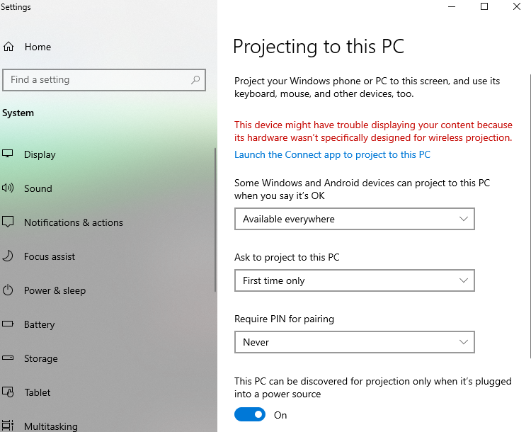

اسلاید 130
💥 ساده‌ترین روش نمایش صفحه گوشی روی کامپیوتر
1⃣ ابتدا وارد منوی استارت شوید و عبارت Wireless Display را جستجو و اجرا کنید.
(اگر این برنامه را پیدا نکردید، در استارت Optional Features را سرچ کنید، سپس روی Add a feature بزنید و بعد از لیست، Wireless Display را اضافه و نصب کنید. پس از نصب، دوباره در منو آن را جستجو کنید.)
2⃣ پس از باز کردن Wireless Display روی کامپیوتر، کافیست به گوشی خود بروید:
در آیفون گزینه Screen Mirroring
در گوشی‌های اندروید گزینه Smart View را انتخاب کنید.
3⃣ سپس نام کامپیوترتان را بزنید و به راحتی متصل شوید
این روش سرعت بسیار بالایی دارد و بدون لگ یا تأخیر، برای بازی، تماشای فیلم، سریال و کارهای روزمره فوق‌العاده است.

Slide 62
🧠 مدل‌های ChatGPT و کاربرد آن‌ها
اسلاید 131
مدل | مناسب برای | ویژگی کلیدی
GPT‑3.5 | چت ساده، مکالمه روزمره | سریع، ارزان
GPT‑4 | نوشتار دقیق، تحلیل‌های پیچیده | هوش بالا، درک عمیق
GPT‑4 Turbo | پروژه‌های سنگین، کدنویسی، افزونه‌ها | حافظه بلندمدت، عملکرد بهینه
GPT‑4o | همه‌منظوره: متن، صدا، تصویر | چندحالته، دقیق، سریع
GPT‑4o-mini | چت سبک، اپلیکیشن‌های سریع و کم‌مصرف | بسیار سریع و کم‌هزینه
GPT‑4o-mini-heigh | دستگاه‌های کم‌قدرت، IoT، اپ‌های موبایلی | سبک‌ترین مدل، مناسب پردازش کم‌حجم
✅ راهنمای انتخاب سریع:
🔹 برای همه‌چیز با کیفیت بالا → GPT-4o
🔹 برای چت سریع و اقتصادی → GPT-3.5 یا 4o-mini
🔹 برای پروژه‌های پیچیده و افزونه‌ها → GPT-4 Turbo
🔹 برای دستگاه‌های سبک (IoT/موبایل) → 4o-mini-eigh

